Slide 1

СУМІЖНІ ТА
ВЕРТИКАЛЬНІ
КУТИ

Slide 2
РОЗПОДІЛІТЬ КУТИ ПО ГРУПАХ
30* 180* 130* 89* 90* 91*
ТУПИЙ
ГОСТРИЙ
ПРЯМИЙ
130*
91*
30*
89*
90*

Slide 3
Скільки градусів
може становити сума
ДВОХ ПРЯМИХ КУТІВ
180*
ДВОХ ТУПИХ КУТІВ
БІЛЬШЕ 180*
ДВОХ ГОСТРИХ КУТІВ
БІЛЬШЕ 0*,МЕНШЕ 180*
ТУПОГО І ПРЯМОГО КУТІВ
БІЛЬШЕ 180*
ПРЯМОГО І ГОСТРОГО КУТІВ
БІЛЬШЕ 90*, МЕНШЕ 180*

Slide 4
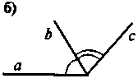

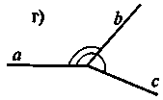
НА ЯКОМУ РИСУНКУ
ЗОБРАЖЕНІ СУМІЖНІ КУТИ?

Slide 5
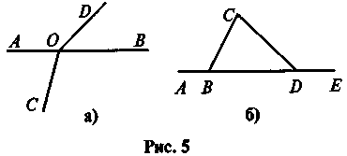
НАЗВІТЬ ПАРИ СУМІЖНИХ КУТІВ
<AOD, <DOB
<AOC, <COB
<ABC, <CBE
<ADC, <CDE

Slide 6
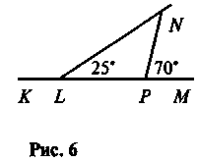
ЗНАЙТИ КУТИ KLN, LPN
<KLN=155*
<LPN=110*

Slide 7
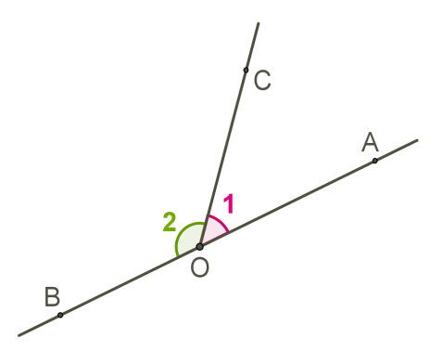
ЗНАЙТИ СУМІЖНІ КУТИ, ЯКЩО ОДИН З НИХ
В 4 РАЗИ МЕНШИЙ, НІЖ ДРУГИЙ
ДАНО:
<1,<2 – суміжні
<1 м.<2 в 4 рази
ЗНАЙТИ КУТИ
4Х
Х
РОЗВ’ЯЗАННЯ
<1+<2=180* (суміжні)
х + 4х = 180
5х = 180
<1= 36*
х = 36
<2 = 36*4 = 144*
Відповідь: <1=36*, <2=144*

Slide 8
ЗНАЙТИ СУМІЖНІ КУТИ, ЯКЩО ОДИН З НИХ
НА 24* БІЛЬШЕ, НІЖ ДРУГИЙ
ДАНО:
<1,<2 – суміжні
<2 Б.<1 НА 24*
ЗНАЙТИ КУТИ
Х+24
Х
РОЗВ’ЯЗАННЯ
<1+<2=180* (суміжні)
х + х + 24 = 180
2х = 156
<1 = 78*
х = 78
<2 = 102*
Відповідь: <1=78*, <2=102*

Slide 9
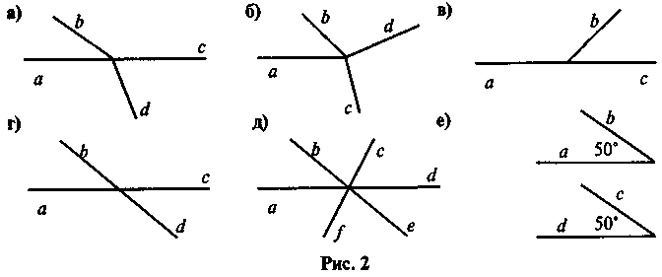
НАЗВІТЬ ПАРИ ВЕРТИКАЛЬНИХ КУТІВ
-
-
-
-
*
*
*
*
*
*
*
*
*
*

Slide 10
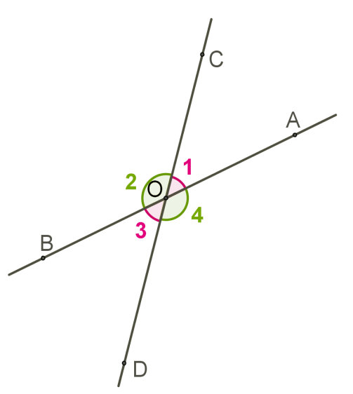
ВИЗНАЧТЕ ВИДИ КУТІВ,
ЩО УТВОРИЛИСЬ
1 і 2
1 і 3
1 і 4
суміжні
вертикальні
суміжні
3 і 2
3 і 4
2 і 4
суміжні
суміжні
вертикальні

Slide 11
Визначте вид двох з кутів,
що утворились при перетині
двох прямих, якщо:
один з них на 20° більший за інший
їх сума дорівнює 100°
кути суміжні
кути вертикальні

Slide 12
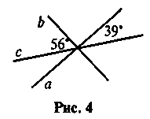
ЗНАЙТИ ВСІ КУТИ МІЖ ПРЯМИМИ
85*
*
*
56*
39*
85*

